Slide 1


Excavations
Excavaciones

Slide 2
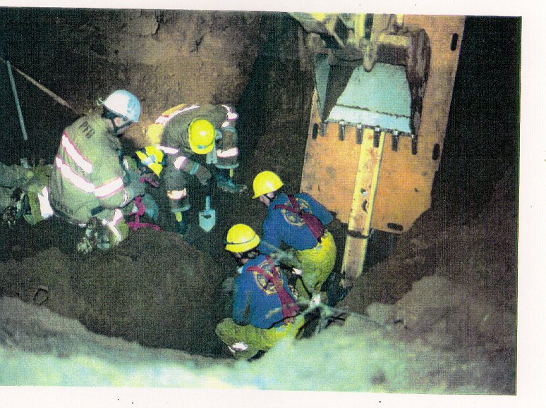
Welcome!
The reason
The goal
¡Bienvenidos!
La razón
La meta

Slide 3

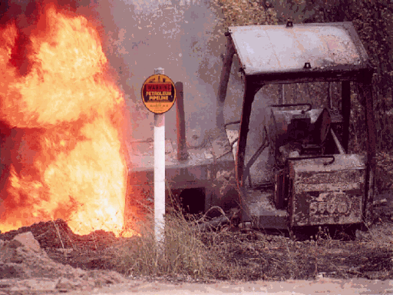
CALL BEFORE YOU DIG
¡LLAME ANTES DE CAVAR!

Slide 4
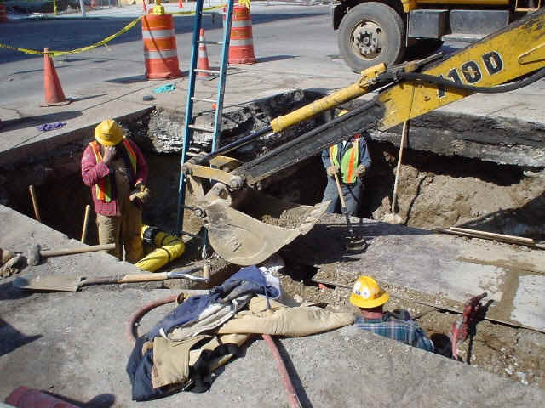
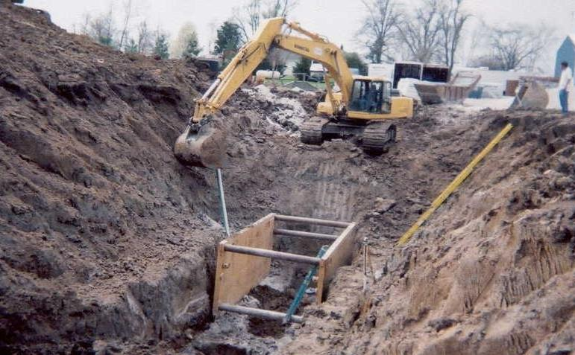
Examples of excavation hazards
Ejemplos de peligros en excavaciones

Slide 5
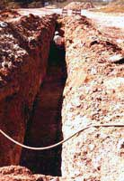
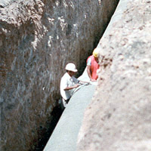
Examples of excavation hazards
Ejemplos de peligros en excavaciones

Slide 6
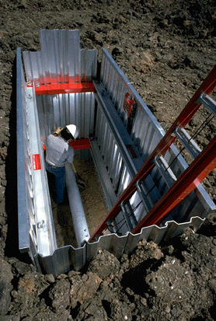
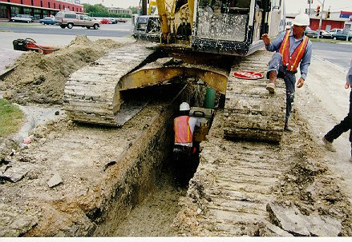
General requirements
Requisitos generales

Slide 7

General requirements
Requisitos generales
2 feet - 2 pies

Slide 8
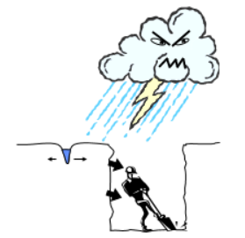
General requirements
Requisitos generales

Slide 9
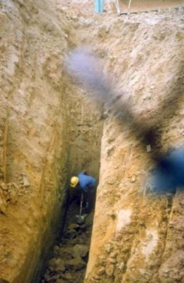
More examples of excavation hazards
Más ejemplos de peligros en excavaciones

Slide 10
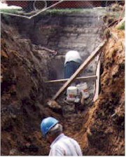
More examples of excavation hazards
Más ejemplos de peligros en excavaciones

Slide 11
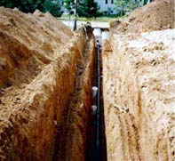
More examples of excavation hazards
Más ejemplos de peligros en excavaciones

Slide 12
Soil classification system
Sistema de clasificación de tierra

Slide 13
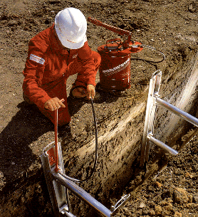
Requirements for protective systems
Requisitos para sistemas protectores

Slide 14
Other requirements for protective systems
Otros requisitos para sistemas protectores

Slide 15
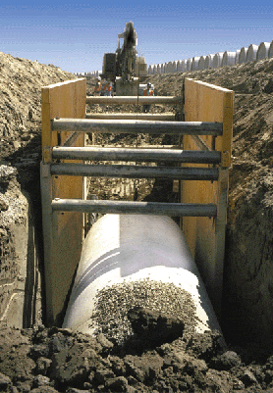
Correct protective systems
Sistemas protectivos correctos

Slide 16
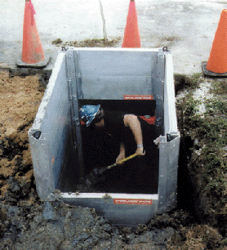
Correct protective systems
Sistemas protectivos correctos

Slide 17
Correct protective systems
Sistemas protectivos correctos

Slide 18
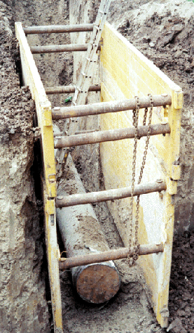
Correct protective systems
Sistemas protectivos correctos

Slide 19
Thank you!
¡Gracias!

